Slide 1

Využitie LLM pre analýzu právnych dokumentov
Prezentácia BP1
Autor: Samuel Bagín
Vedúci bakalárskej práce: Ing. Marek Vančo, PhD.

Slide 2
Zadanie bakalárskej práce
Využitie LLM pre analýzu právnych dokumentov
Cieľom projektu je vytvoriť AI systém na automatickú extrakciu a prepojenie informácií z právnych textov do znalostného grafu s pokročilým sémantickým vyhľadávaním. Systém kombinuje grafovú databázu s vektorovým úložiskom pre hybridné vyhľadávanie, ktoré umožňuje používateľom klásť otázky v prirodzenom jazyku a získavať presné odpovede na základe štruktúrovaných vzťahov aj sémantickej podobnosti.
Autor: Samuel Bagín

Slide 3
Overené podobné riešenia
Využitie LLM pre analýzu právnych dokumentov
Blackstone – britské riešenie, využivajúce strojové učenie
Autor: Samuel Bagín

Slide 4
Problém
Využitie LLM pre analýzu právnych dokumentov
Problematika halucinácie LLM pri pýtaní sa otázok na legálne pojmy.
Príklad: daň z pridanej hodnoty – daň z príjmu
LLM s možnosťou vyhľadávania na internete, nájdu nerelevantné a neaktuálne dokumenty a informácie.
Autor: Samuel Bagín

Slide 5
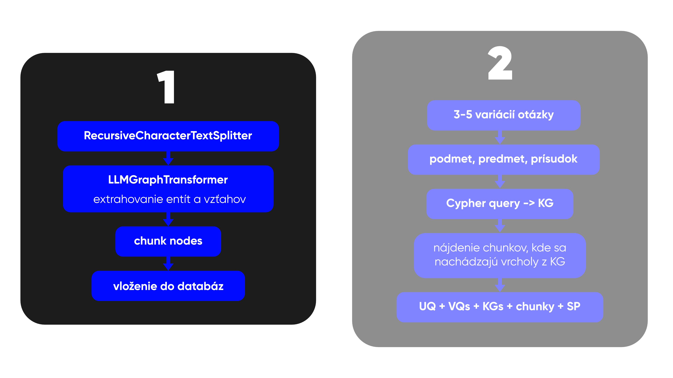
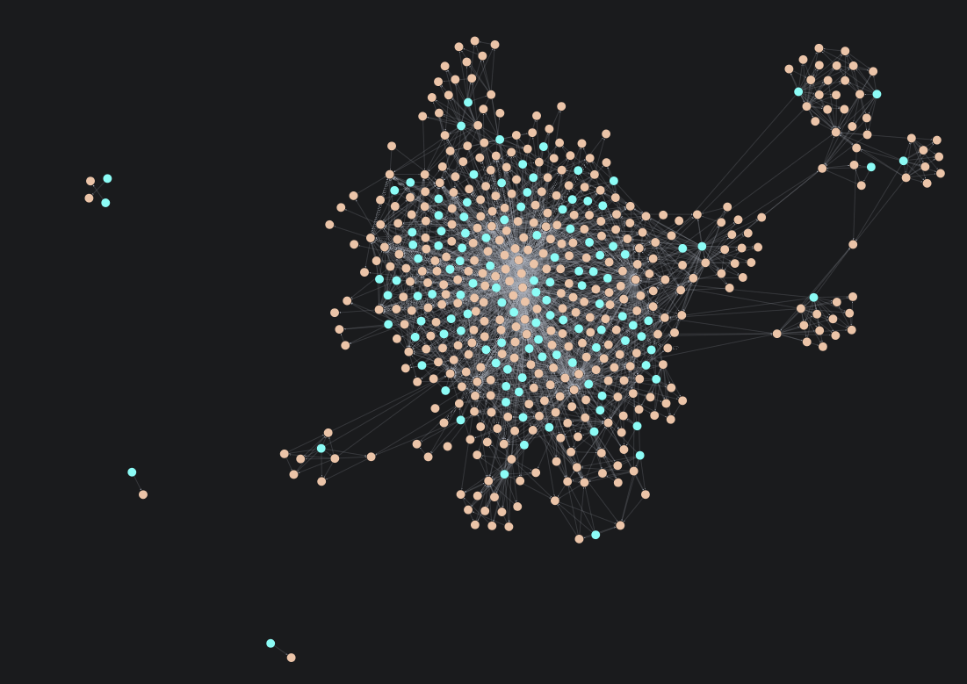
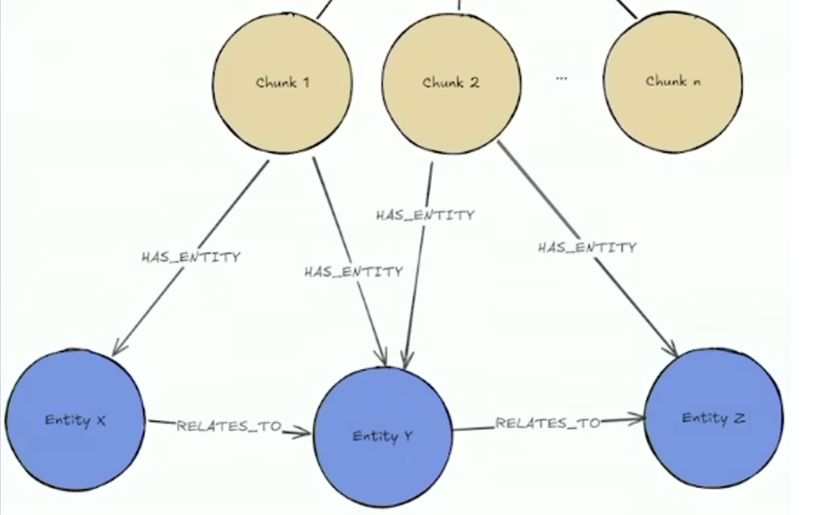
O projekte
Využitie LLM pre analýzu právnych dokumentov
O projekte
Neo4j, LangChain, OpenAI
Autor: Samuel Bagín
Notes:
Screenshot z databazy

Slide 6
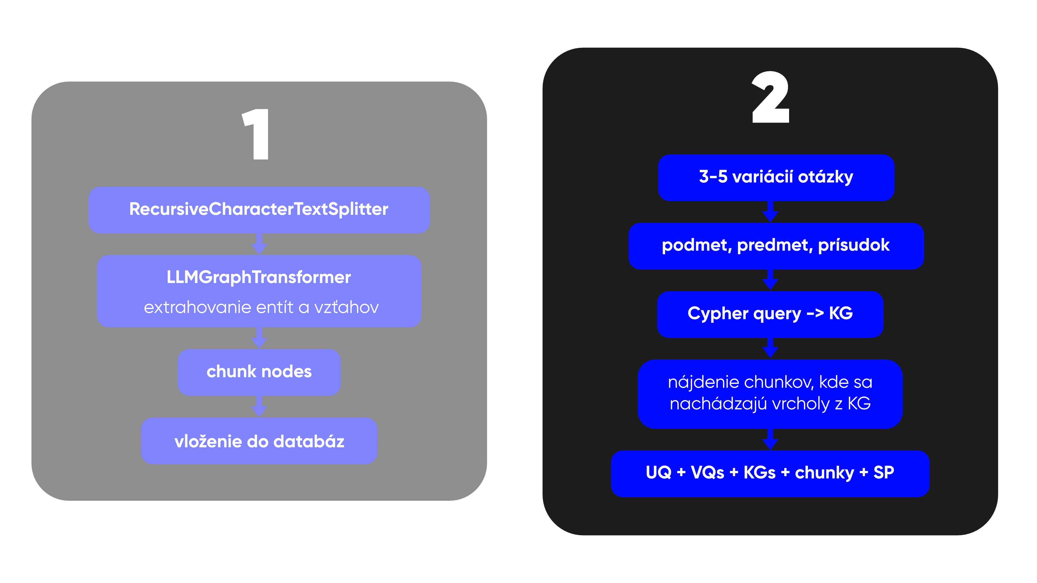
O projekte
Využitie LLM pre analýzu právnych dokumentov
O projekte
sémantické vyhľadávanie:
Autor: Samuel Bagín
Notes:
Vytvorenie 3-5 variácií zadanej otázky
Nájdenie podmetu, prísudku a predmetu
LLM vytvorí Cypher query a vráti KG (znalostné grafy) - Claude
Nájdenie všetkých chunkov, v ktorých sa nachádzajú vrcholy z KG
Vytvorenie odpovede: UQ + VQs + KGs + chunky + SP

Slide 7
Plán na letný semester
Využitie LLM pre analýzu právnych dokumentov
Implementovanie multi-hop vyhľadávania
  Jožkov bratranec má rád hot-dog.
Zobrazovanie nájdených znalostných grafov
  Vizualizácia pomocou PyVis alebo D3.js
Vytvorenie používateľského rozhrania
  Webové rozhranie alebo Jupyter Notebook
Optimalizácia promptov
  Zjednodušenie, skrátenie a zrozumiteľnejšie prompty
Autor: Samuel Bagín
Notes:
detaily

Slide 8

Ďakujem za pozornosť

